Slide 1
Осуществление проекта «Птица дивная» в рамках длительного педагогического проекта «Дивный образ» в объединениях «Юный дизайнер» и «Художественная роспись»
Автор:педагог дополнительного образования МУ ДО ЦДТ Ивонинская Оксана Александровна

Slide 2
«Дивный образ в народном изобразительном творчестве»
Цель проектной работы:
Успешная апробация и внедрение педагогической технологии «Проектная деятельность» в воспитательно-образовательный процесс творческого объединения

Slide 3
Проект в проекте «Птица дивная»
Проблема проектной работы:
Связь сказочного образа птицы декоративно прикладного искусства с искусством декоративного дизайна.
Предмет исследования:
Образ птицы в легендах,сказках,народных ремеслах хохломы, городца, резьбе по дереву, вышивке, в изобразительном искусстве.

Slide 4
Гипотеза
Образ птицы в декоративно-прикладном искусстве России является самым популярным.

Slide 5
Задачи:
изучить образ и символику птицы в художественном и декоративно-прикладном искусстве России.
использовать образ птицы как сквозную тему в процессе обучения.
Осуществить замысел на практике преобразовав птицу в творческих работах используя различные техники, стили и материаллы.

Slide 6
Методы
Теоретические: интерактивные экскурсии и занятия, беседы и лекции о народном изобразительном творчестве и ремёслах, устный опрос .Изучение проблемы: выбор темы, методов и приёмов выполнения, составление планов, определение общих задач, деление на группы «по интересам».
Практические (эмпирические): игровые, метод сотрудничества, репродуктивные, «мозговой штурм», метод визуализации среды или предмета, моделирование, анкетирование-рефлексия

Slide 7
Подготовительный этап
2.
(сентябрь, октябрь)
Изучение материала, беседы-путешествия, лекции, выбор тем исследовательских работ, интерактивные экскурсии,др.

Slide 8
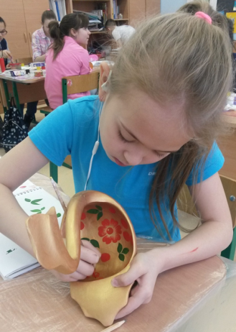
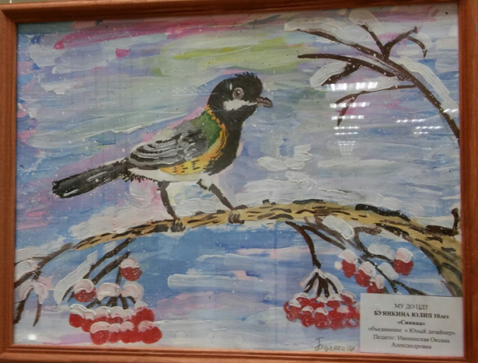
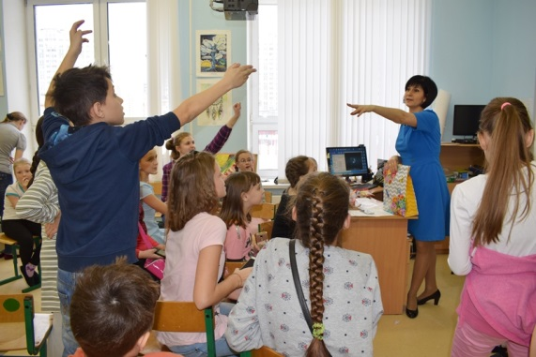
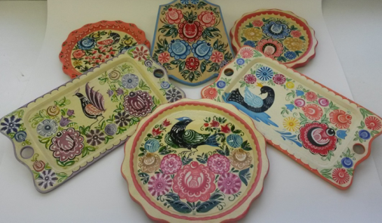
Основной этап
(ноябрь – апрель)
(исследовательская работа, тематические занятия, творческие задания, тематические игры, мероприятия, викторины, творческие работы
(поделки, рисунки), участие в конкурсах и др.)

Slide 9
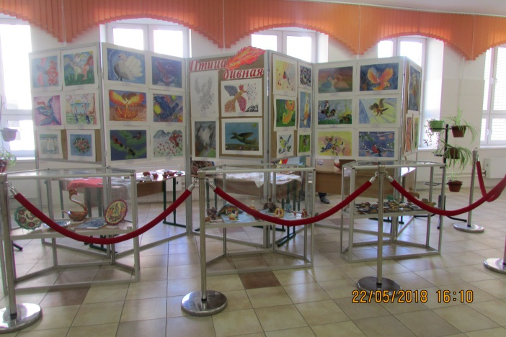
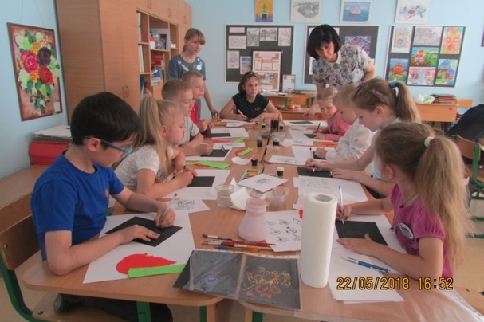
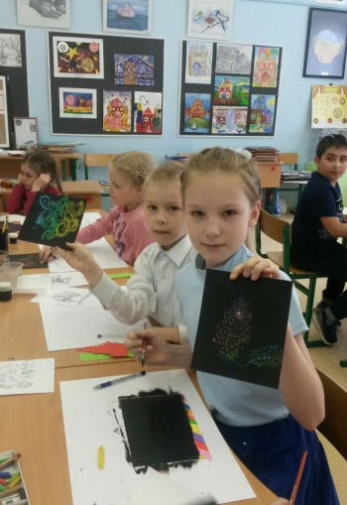
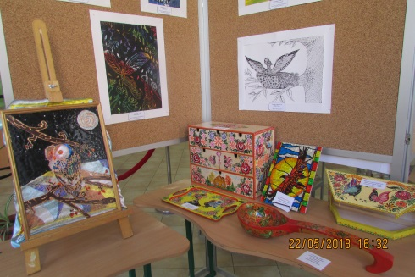
Этап реализации
(май) выставки творческих работ внутри объединений, участие в итоговой выставке ЦДТ, участие и победы в конкурсах, участие в итоговой интерактивной программе
«Птица дивная» (проведение участниками мастер классов, участие в выставке)

Slide 10
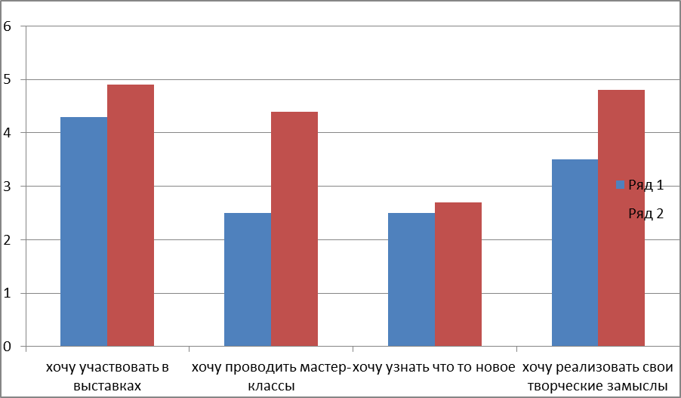
Итоги
В процессе исследовательской, информационно-поисковой , творческой и игровой деятельности у детей возникли:
живой интерес к проектной работе,
познавательная мотивация к изучению народной культуры и ремёсел
заложены основы к формированию проектных умений и компетенций.

Slide 11
Практический выход
Успешная апробация проектной линии
Проведение итогового интерактивного мероприятия « Птица дивная»
Реализация детского творческого потенциала через проведения мастер-классов для других детей и взрослых (мастерские)
Участие и победы в тематических выставках фестивалях, конкурсах в различных уровней
Повышение познавательной активности
Повышение мотивации к последующей проектной деятельности.

Slide 12
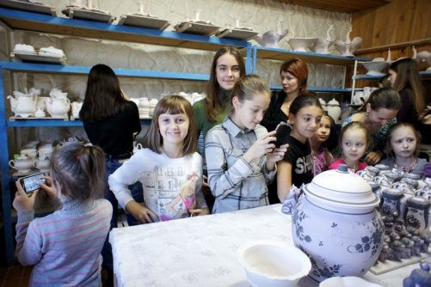
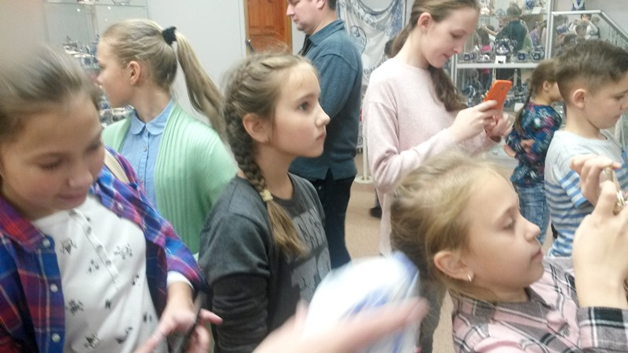
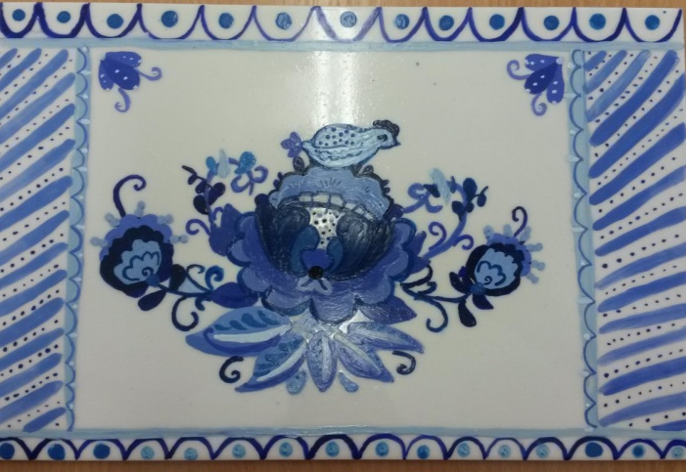
Галерея

Slide 13
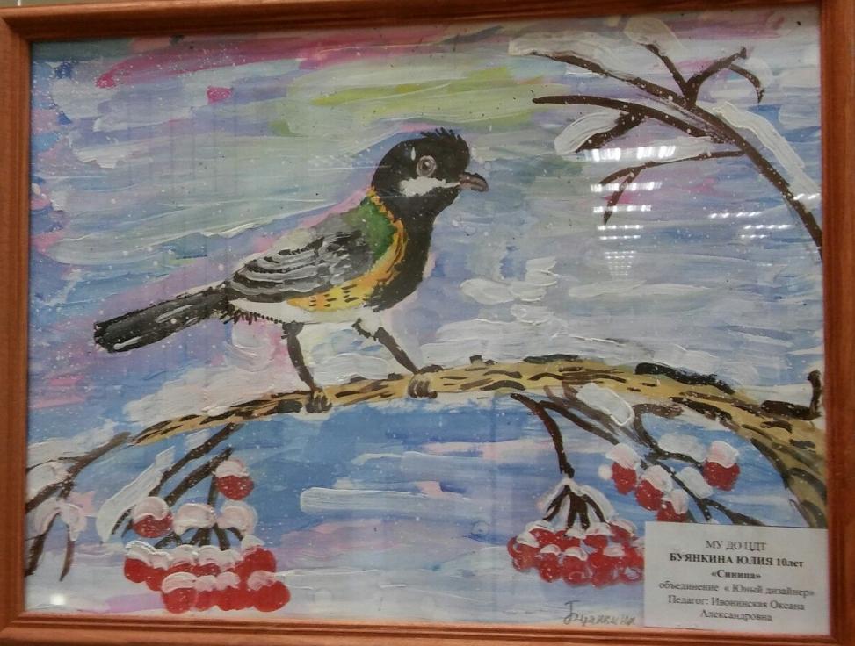
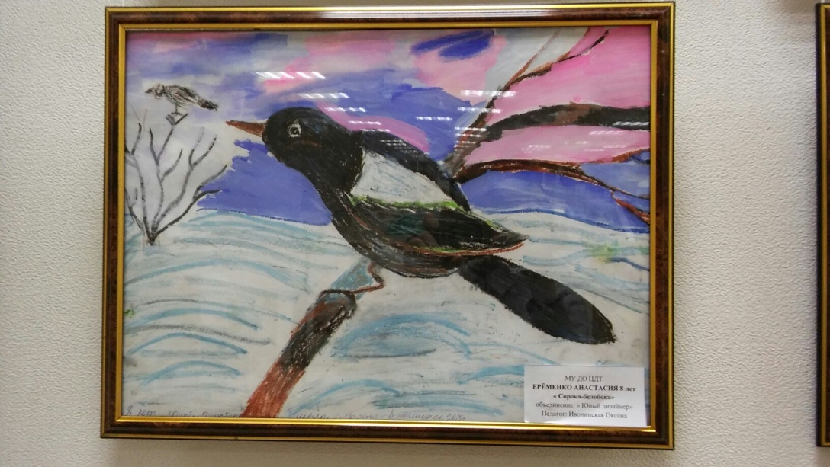
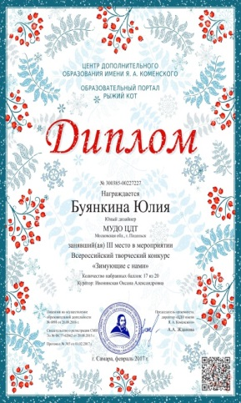
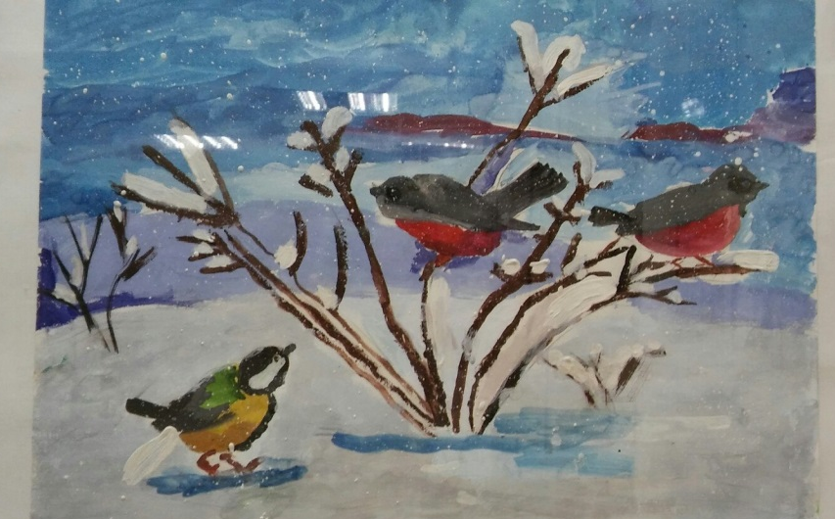
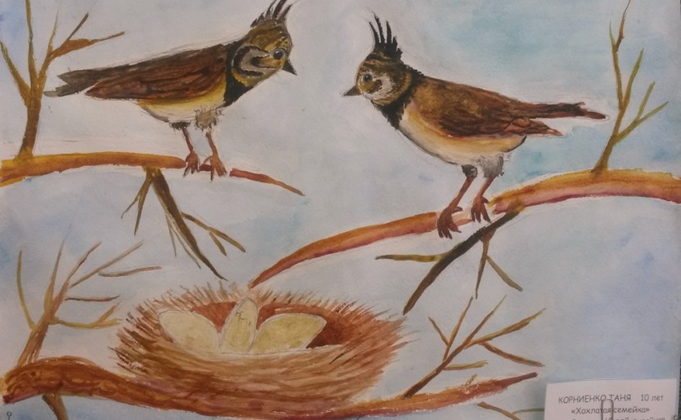

Slide 14
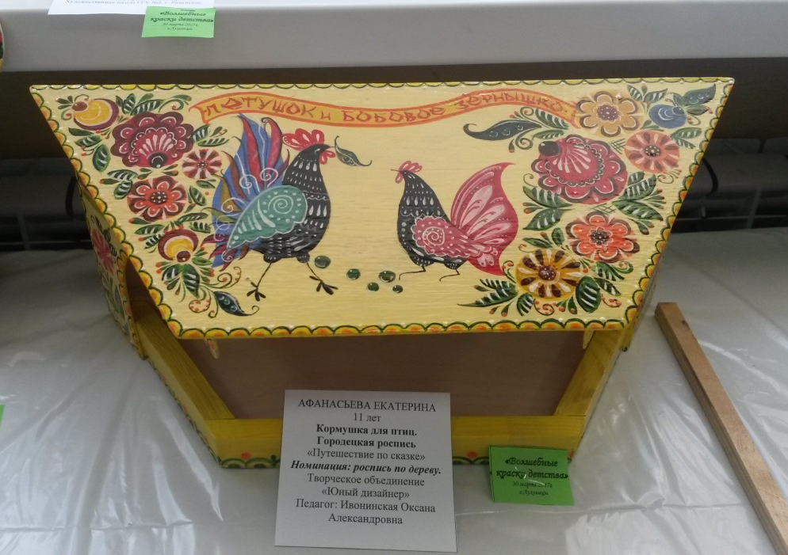
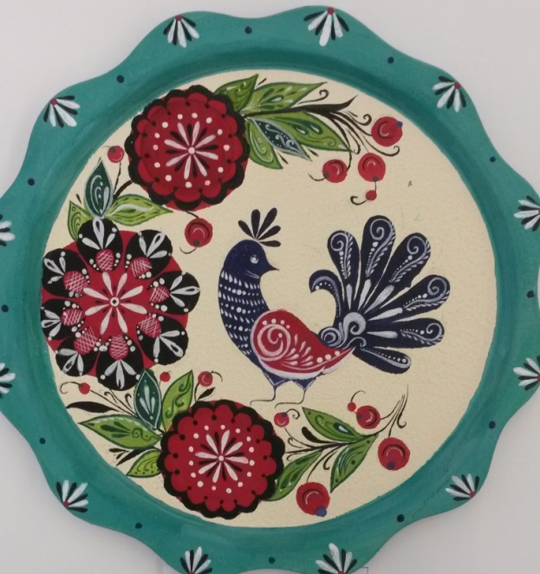
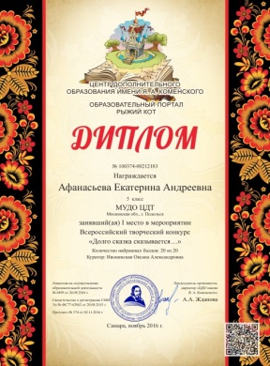
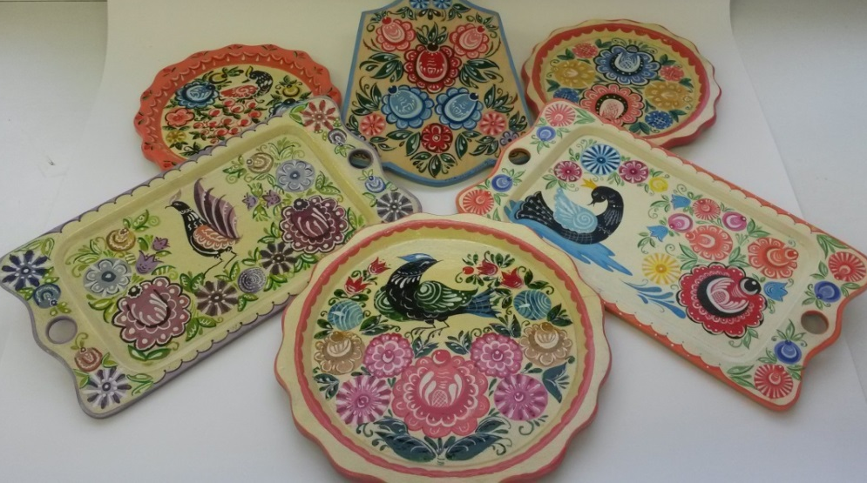
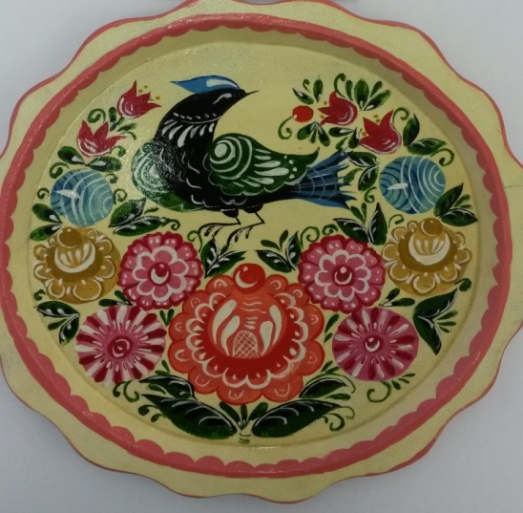

Slide 15
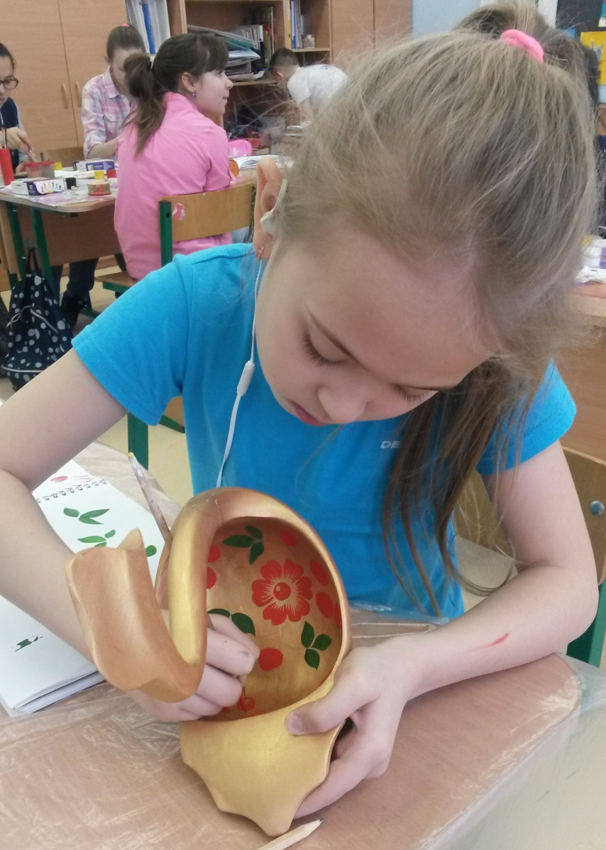
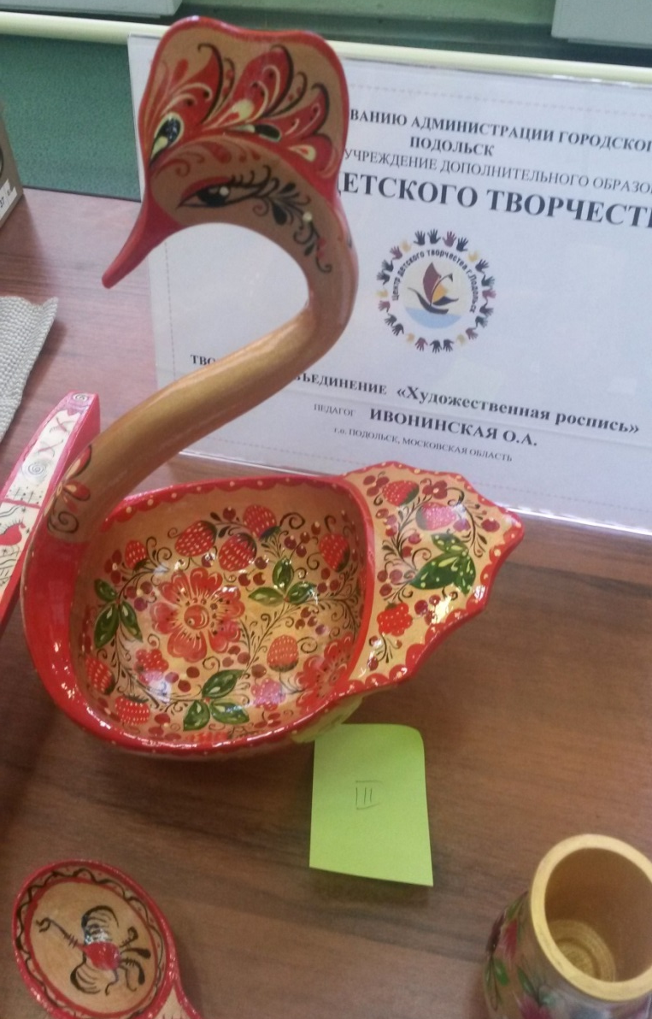

Slide 16
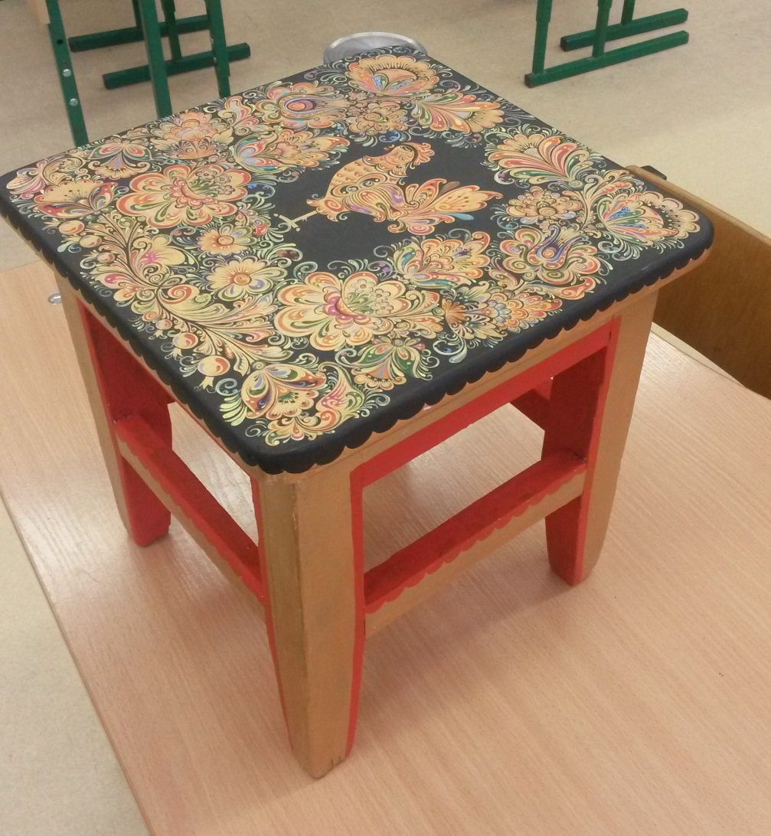
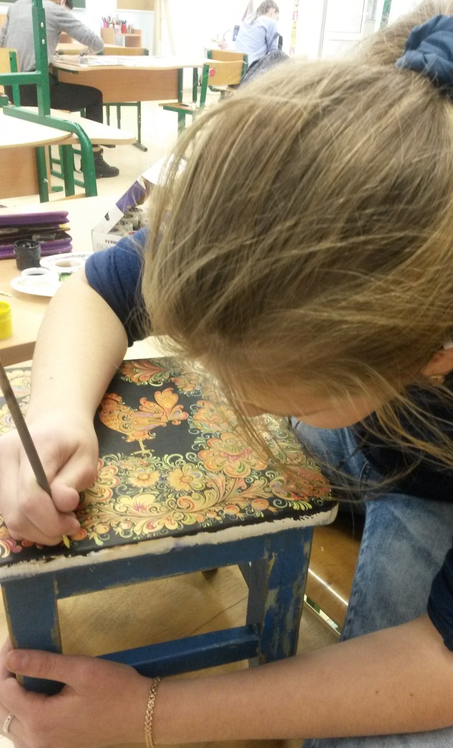

Slide 17
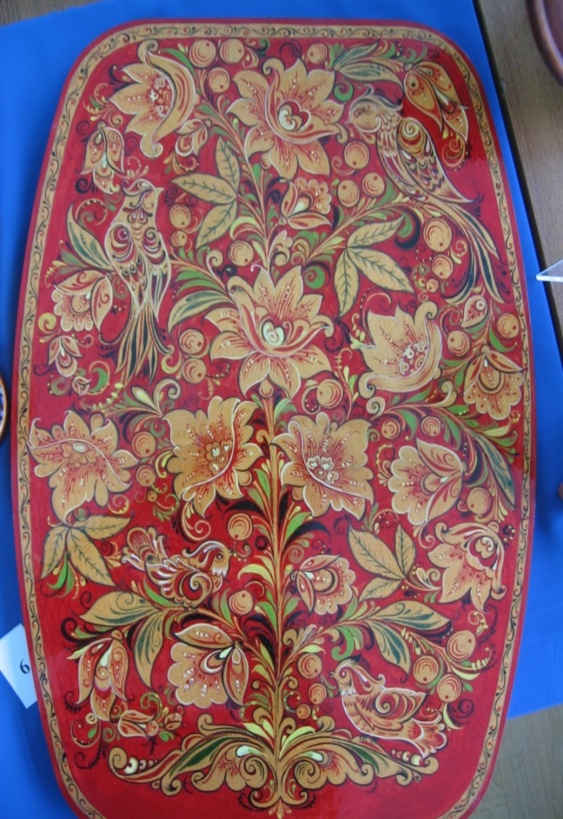
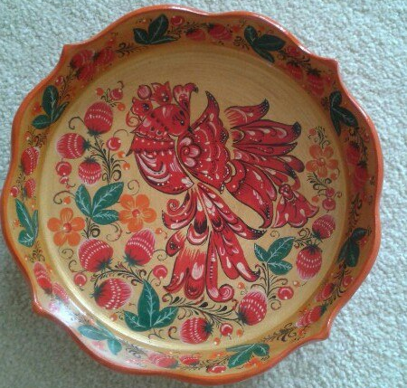

Slide 18
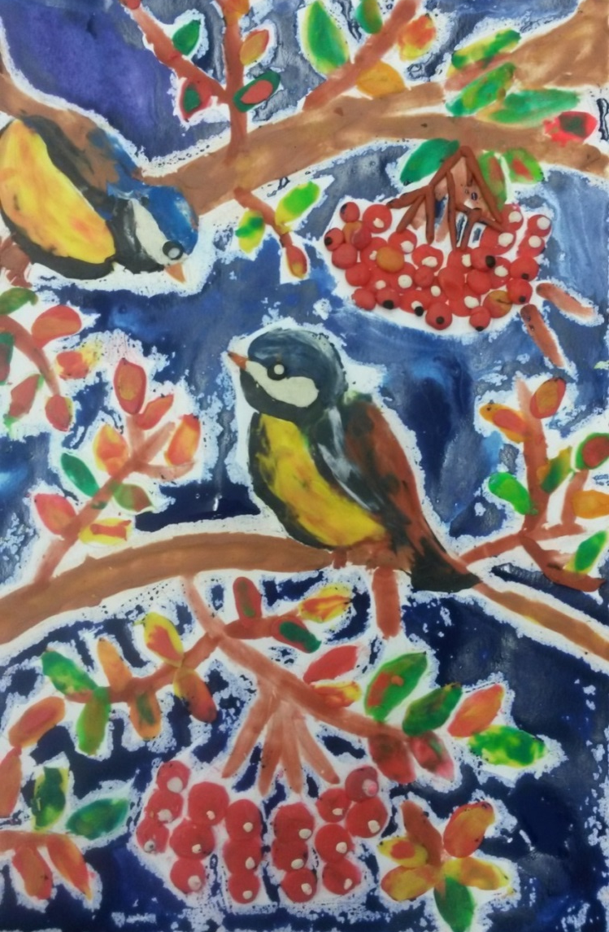
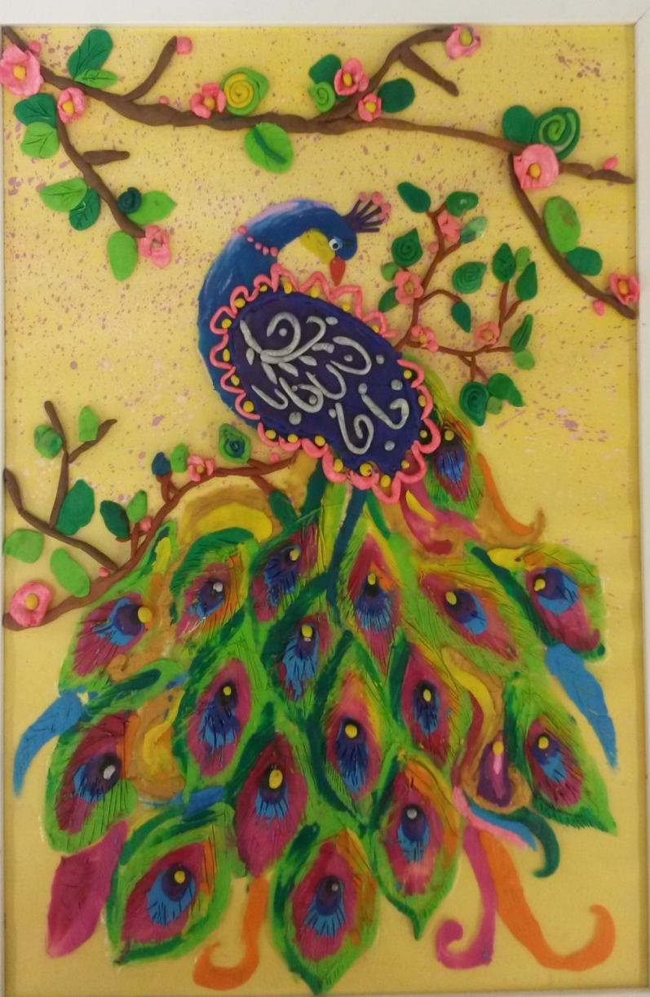

Slide 19
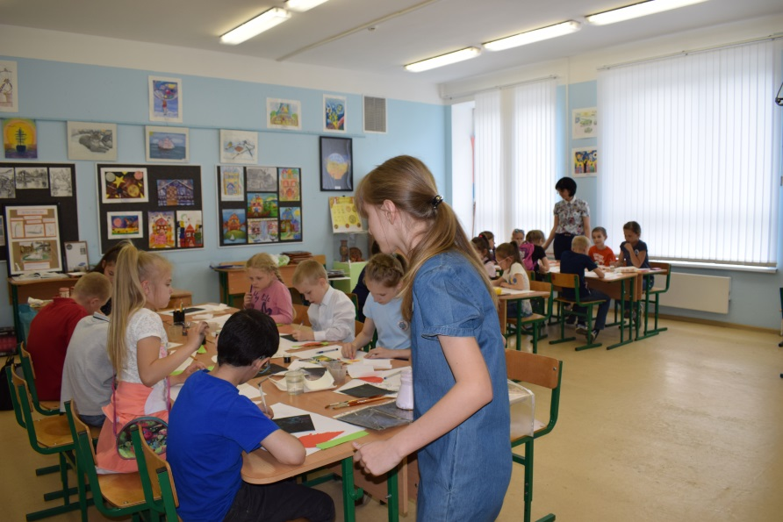
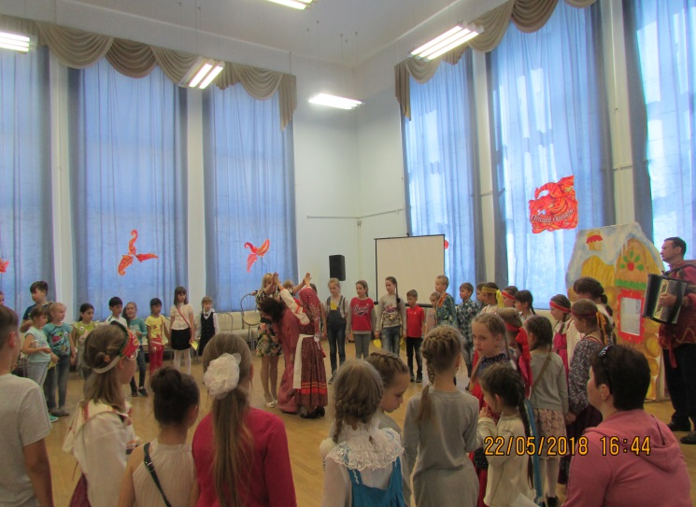
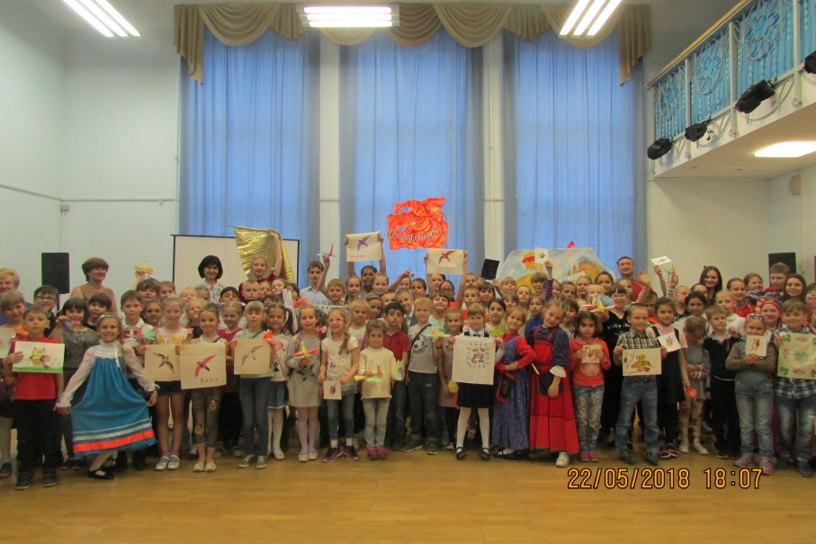

Slide 20
Деловая игра

